Slide 1

PROGETTO OROLOGIO ARDUINO
Classe 1C Istituto Freud

Slide 2
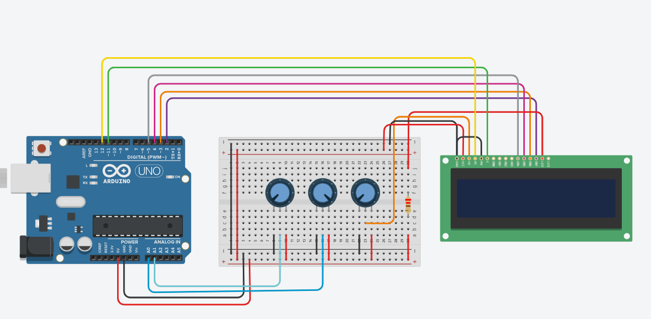
COME FUNZIONA?
Il circuito è alimentato a 5V dai cavi rossi che portano la corrente ai rispettivi componenti.
È formato da:
-3Potenziometri
-1Display
-1 resistenza
-cavi collegati ai Potenziometri e al Display

Slide 3
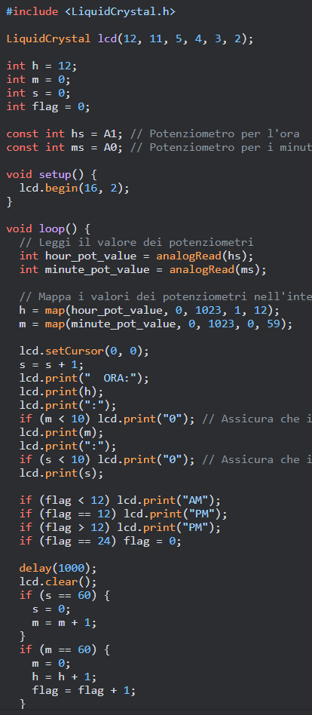
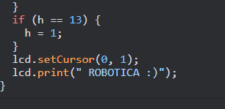
CODICE DEL CIRCUITO

